Slide 1
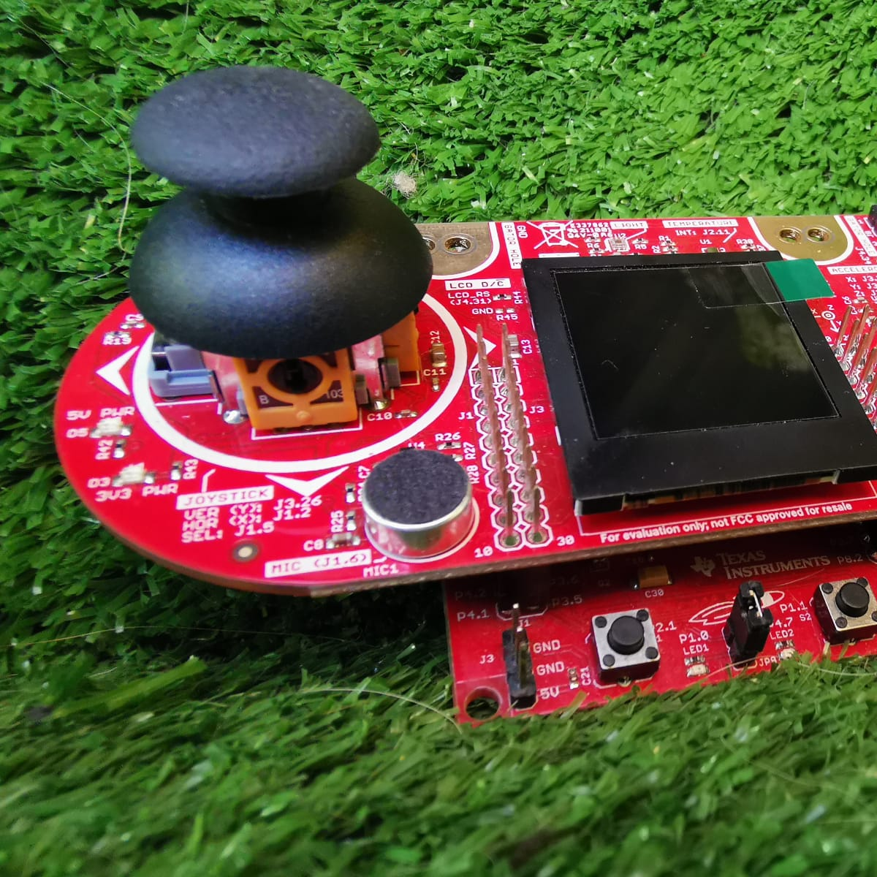
IEE2463 Sistemas Electrónicos Programables
José Gutiérrez
Mail: jagutierrez3@uc.cl
GitHub: @GutiJos
2do semestre 2020

Slide 2
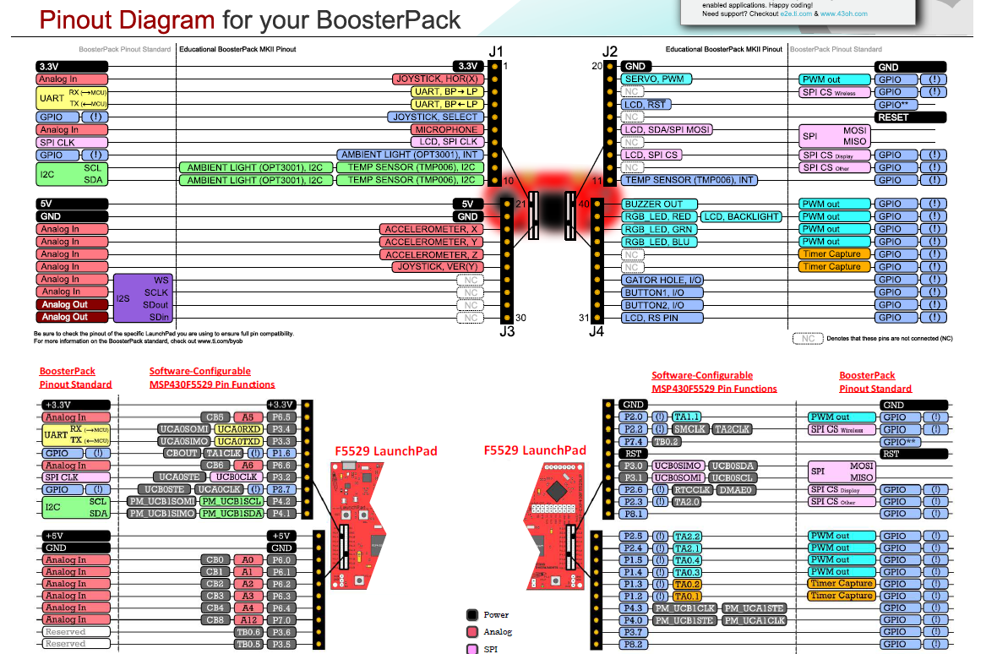
BoosterPack & MSP430 Pinout
PDF: “Slau600”
página 2
PDF: “TI Launchpad”
página 26

Slide 3
Cómo hacer la PWM con Timers?

Slide 4
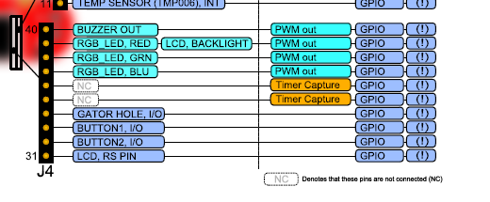
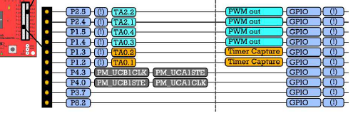
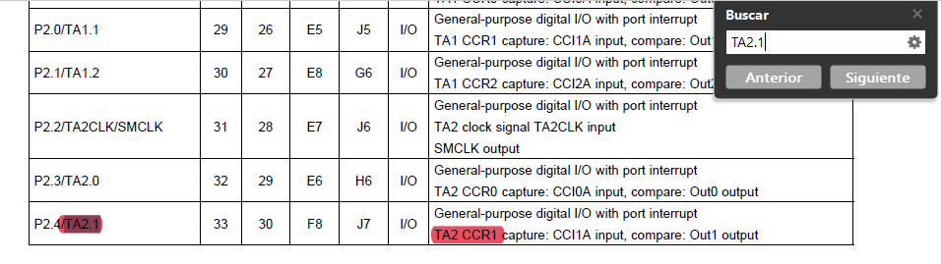
TIMERS
rojo
verde
azul
Timer asociado al LED rojo:
PDF: “msp430f5529”

Slide 5
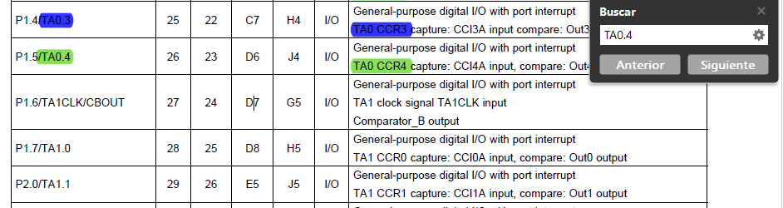
TIMERS
Timer asociado a los LEDs azul y verde:

Slide 6
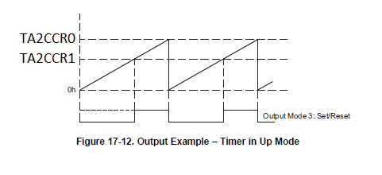
TIMERS
Ejemplo para generar PWM para LED rojo:

Slide 7
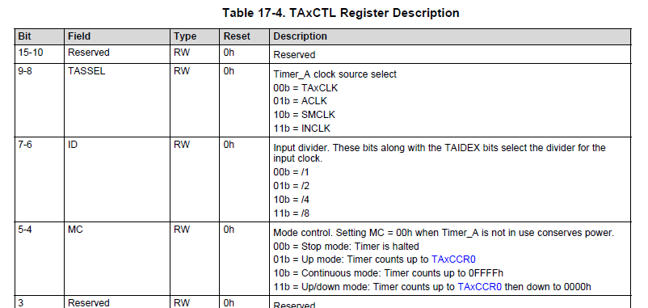
TIMERS
Registros importantes:
PDF: “User's Guide”
TIMER A

Slide 8
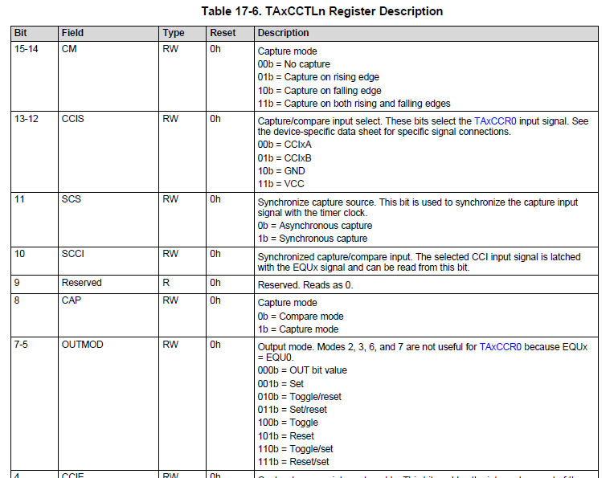
TIMERS
Registros importantes:
PDF: “User's Guide”
TIMER A

Slide 9
Cómo utilizar el ADC?

Slide 10
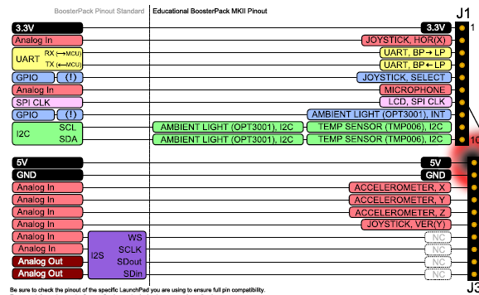
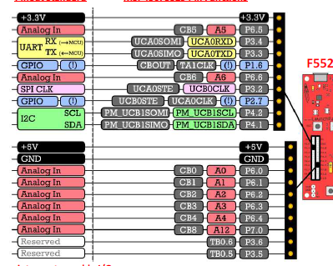
ADC
Eje X joystick
Eje Y joystick

Slide 11
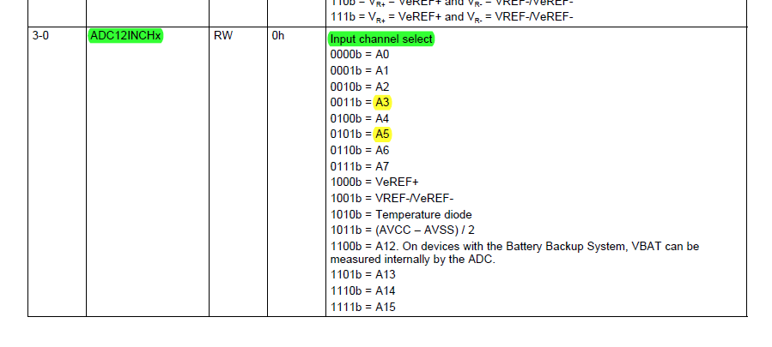
ADC
PDF: “User's Guide”
ADC 12 bits

Slide 12
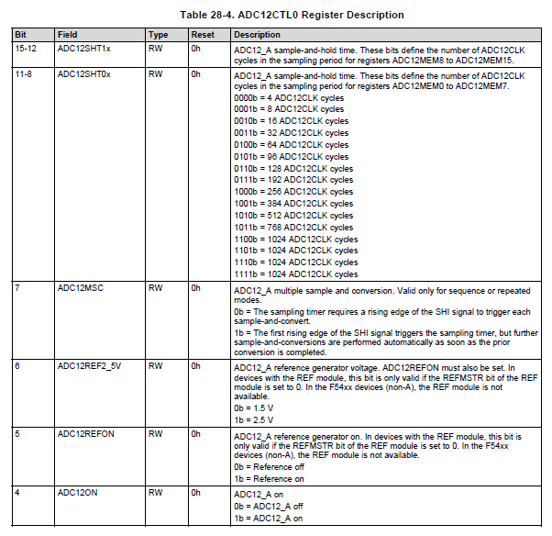
ADC
Registros importantes:
PDF: “User's Guide”
ADC 12 bits

Slide 13
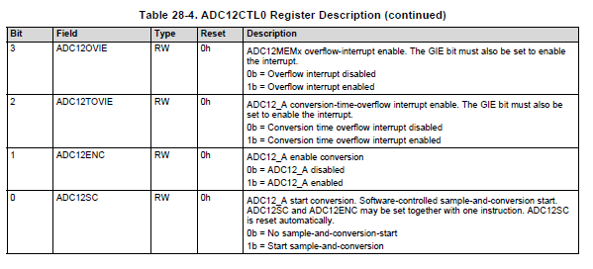
ADC
Registros importantes:
PDF: “User's Guide”
ADC 12 bits

Slide 14
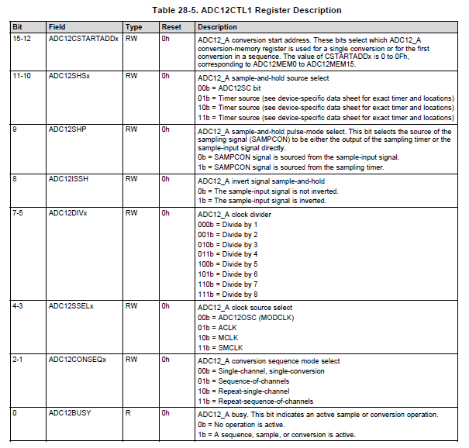
ADC
Registros importantes:
PDF: “User's Guide”
ADC 12 bits

Slide 15
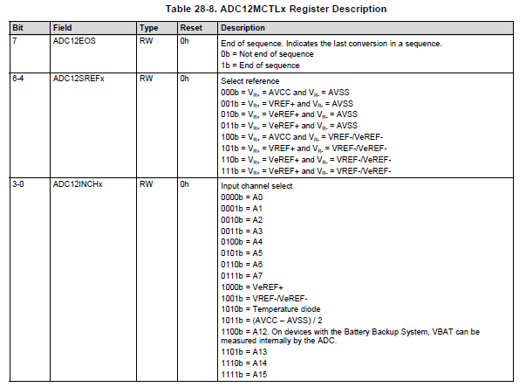
ADC
Registros importantes:
PDF: “User's Guide”
ADC 12 bits

Slide 16
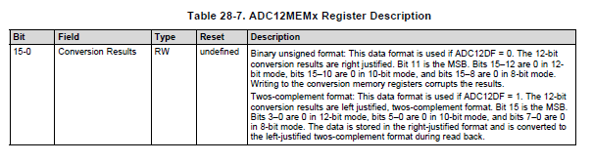
ADC
Registros importantes:
PDF: “User's Guide”
ADC 12 bits

Slide 17
IEE2463 Sistemas Electrónicos Programables
José Gutiérrez
Mail: jagutierrez3@uc.cl
GitHub: @GutiJos
2do semestre 2020

